Slide 1

Бюджет для граждан
К бюджету Сушиловского сельского поселения
на 2025 год и на плановый период 2026 и 2027 годов

Slide 2

Уважаемые жители сельского поселения и гости!
Граждане – как налогоплательщики и как потребители муниципальных услуг – должны быть уверены в том, что передаваемые ими в распоряжение государства средства используются прозрачно и эффективно, приносят конкретные результаты, как для общества в целом, так и для каждой семьи, для каждого человека.
«Бюджет для граждан» познакомит Вас с основными положениями бюджета Сушиловского сельского поселения на 2025-2027 годы

Slide 3

Публичные слушания
Публичные слушания – форма участия населения в осуществлении местного самоуправления. Публичные слушания организуются и проводятся с целью выявления мнения населения по проекту бюджета Сушиловского сельского поселения на очередной финансовый год и плановый период.
Результат публичных слушаний - заключение, в котором отражаются выраженные позиции жителей Сушиловского сельского поселения и рекомендации, сформулированные по результатам публичных слушаний.

Slide 4

Бюджетная система
Российской Федерации
Бюджетная система - совокупность отношений, возникающих между различными субъектами в процессе формирования доходов и осуществления расходов бюджетов всех уровней системы, осуществления государственных и муниципальных заимствований, регулирования государственного и муниципального долга, составления и рассмотрения проектов бюджетов системы, их утверждения и исполнения, контроля за их исполнением.
Федеральный уровень:
- федеральный бюджет;
- бюджеты государственных внебюджетных фондов РФ
Региональный уровень:
- бюджеты субъектов РФ;
- бюджеты территориальных государственных внебюджетных фондов РФ
Муниципальный уровень:
бюджеты муниципальных районов; - бюджеты городских округов;
бюджеты городских и сельских поселений;
- бюджеты внутригородских муниципальных образований городов Федерального значения Москвы и Санкт-Петербурга

Slide 5
Понятие «БЮДЖЕТ»
«БЮДЖЕТ» (от старонормандского bougette – кошелек, сумка, кожаный мешок) – форма образования и расходования денежных средств, предназначенных для финансового обеспечения задач и функций государства и местного самоуправления
ДОХОДЫ – поступающие в бюджет денежные средства : налоги юридических и физических лиц, административные платежи и сборы, безвозмездные поступления)
РАСХОДЫ – выплачиваемые из бюджета средства (социальные выплаты населению, финансовое обеспечение госучреждений (образования, здравоохранения и др.), капитальное строительство и др.

Slide 6




Возможности влияния граждан на состав бюджета
Гражданин, его участие в бюджетном процессе
Помогает формировать доходную
часть бюджета (налог на доходы физических лиц)
как налогоплательщик
Публичные слушания по проекту бюджета Сушиловского сельского поселения на очередной финансовый год и плановый период
БЮДЖЕТ
как получатель социальных гарантий
Публичные слушания по проекту решения об исполнении
бюджета Сушиловского сельского поселения
за истекший финансовый год
Получает социальные гарантии - расходная часть бюджета
(образование, культура, здравоохранение, социальная поддержка и др.)

Slide 7
Проект бюджета Сушиловского сельского поселения составляется и утверждается на трёхлетний период и основывается на:
- Бюджетном послании Президента Российской Федерации
Прогнозе социально-экономического развития
Сушиловского сельского поселения
Основных направлениях бюджетной и налоговой политики
Муниципальных программах

Slide 8
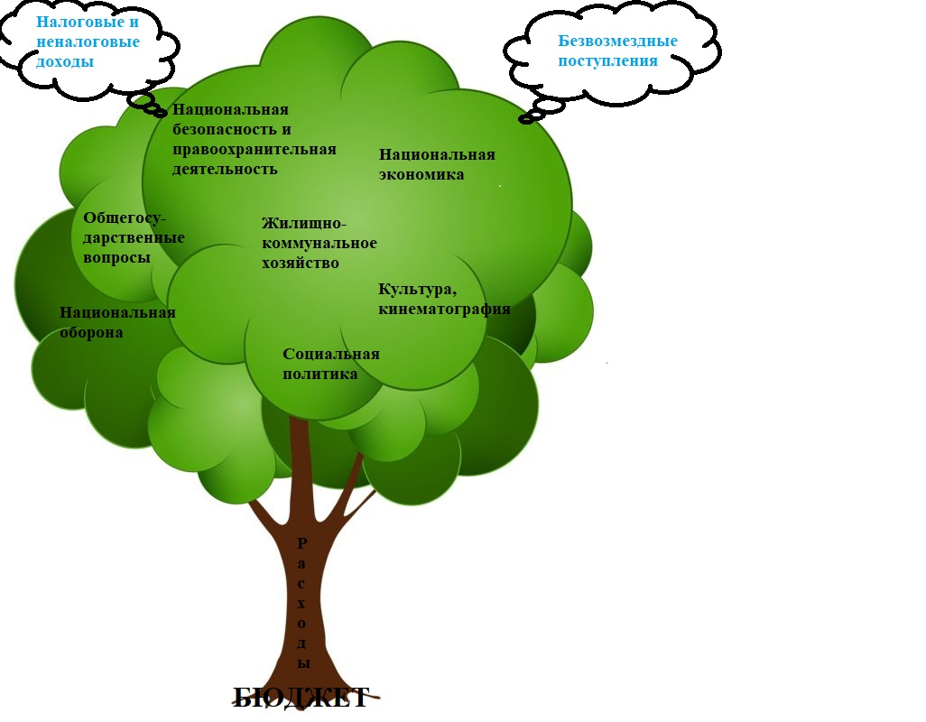

Slide 9
ДОХОДЫ – РАСХОДЫ = ДЕФИЦИТ (ПРОФИЦИТ)
ДОХОДЫ
РАСХОДЫ
ДОХОДЫ
РАСХОДЫ
ДЕФИЦИТ
(расходы больше доходов)
При превышении расходов над доходами принимается решение об источниках покрытия дефицита (например, использовать имеющиеся накопления, остатки, взять в долг).
ПРОФИЦИТ
(доходы больше расходов)
При превышении доходов над расходами принимается решение, как их использовать (например, накапливать резервы, остатки, погашать долг).

Slide 10

Структура доходов бюджета
Сушиловского сельского поселения
Доходы бюджета
Доходы бюджета
Налоговые доходы
Налоговые доходы
Неналоговые доходы
Неналоговые доходы
Безвозмездные поступления
Безвозмездные поступления
Поступления от уплаты
налогов, установленных
Налоговым кодексом
Российской Федерации,
например:
налог на доходы
физических лиц;
- акцизы;
- другие налоги.
Доходы от предусмотренных
законодательством РФ
о налогах и сборах
федеральных налогов
и сборов,
в том числе от налогов,
предусмотренных
специальными
налоговыми режимами,
региональных и местных
налогов,
а также пеней
и штрафов по ним.
Поступления от уплаты
других платежей и сборов,
установленных
Законодательством
Российской Федерации,
а также
штрафов за нарушение
законодательства,
например:
-доходы от использования
муниципального имущества
и земли;
- штрафные санкции;
- другие.
Поступления от уплаты
других платежей и сборов,
установленных
Законодательством РФ,
а также
штрафов за нарушение
законодательства,
например:
-доходы от использования
муниципального имущества
и земли;
- штрафные санкции;
- другие.
- Дотации,
- субсидии,
- субвенции
других бюджетов
бюджетной системы РФ;
- иные межбюджетные
трансферты;
- безвозмездные поступления
от физических и
юридических лиц,
в том числе добровольные
пожертвования.

Slide 11


Межбюджетные трансферты
Предоставляются на безвозмездной и безвозвратной основе без установления направлений и (или) условий их использования
Дотации
(от латинского «Dotatio»-дар, пожертвование)
Вы даете своему ребенку деньги на «карманные расходы»
Предоставляются на финансирование «переданных» полномочий другим публично-правовым образованиям
Субвенции
(от латинского «Subvenire»-приходить на помощь)
Вы финансируете получение дополнительного образования
своего ребёнка
Предоставляются на условиях долевого софинансирования расходов других бюджетов
Субсидии
(от латинского «Subsidium»-поддержка)
Вы «добавляете» средства, чтобы ваш ребенок купил себе новый телефон, если остальные он накопил сам

Slide 12

Налогоплательщики – физические лица
Налог на имущество физических лиц
Налог на доходы физических лиц (НДФЛ)
Земельный налог
100%
2%
100%
Бюджет Сушиловского сельского поселения

Slide 13
Расходы бюджета
Формирование расходов осуществляется в соответствии с расходными обязательствами, обусловленными установленным законодательством разграничением полномочий, исполнение которых должно происходить в очередном финансовом году и плановом периоде за счет средств соответствующих бюджетов.
Расходы бюджета сформированы и утверждены:
по муниципальным программам и непрограммным направлениям деятельности;
по ведомственной структуре.
Разделы классификации расходов бюджета
02
«Национальная оборона»
03
«Национальная безопасность и правоохранительная деятельность»
04
«Национальная экономика»
05
«Жилищно-коммунальное хозяйство»
08
«Культура, кинематогра-
фия»
01
«Общегосу- дарственные вопросы»
10
«Социальная политика»

Slide 14
Бюджетная роспись (доходы) Сушиловского сельского поселения, тыс. руб.

Slide 15
Структура доходов бюджета
Сушиловского сельского поселения в 2025-2027 гг.,
тыс. руб.

Slide 16
Структура налоговых и неналоговых доходов бюджета
Сушиловского сельского поселения в 2025-2027 гг., тыс. руб.
Наименование показателя | 2025 г. | 2026 г. | 2027 г.
НАЛОГОВЫЕ И НЕНАЛОГОВЫЕ ДОХОДЫ | 1 429,80 | 1471,30 | 1754,00
Налог на доходы физических лиц | 38,2 | 41,50 | 43,90
Акцизы по подакцизным товарам (продукции), производимым на территории Российской Федерации | 792,00 | 816,20 | 1082,50
Сельскохозяйственный налог | 0,6 | 0,6 | 0,6
Налог на имущество физических лиц | 122,00 | 123,00 | 124,00
Земельный налог | 476,00 | 489,00 | 502,00
Государственная пошлина за совершение нотариальных действий должностными лицами органов местного самоуправления, уполномоченными в соответствии с законодательными актами РФ на совершение нотариальных действий | 1,00 | 1,00 | 1,00

Slide 17
Муниципальные программы Сушиловского сельского поселения
тыс. рублей
Наименование программы | 2025 год | 2026 год | 2027 год
Муниципальная программа «Основные направления развития молодежной политики, культуры и физической культуры в Сушиловском сельском поселении в 2023 – 2025 гг.» | 3,00
Муниципальная программа «Повышение безопасности дорожного движения в Сушиловском сельском поселении на 2023 – 2025 гг." | 2150,00
Муниципальная программа «Обеспечение пожарной безопасности на территории Сушиловского сельского поселения на 2023 – 2025 гг." | 10,00
Муниципальная программа «Развитие малого и среднего предпринимательства на 21023 – 2025 гг.» | 1,00
Муниципальная программа «Благоустройство Сушиловского сельского поселения на 2023 – 2025 гг.» | 236,00

Slide 18


Slide 19
Структура и динамика расходов бюджета Сушиловского сельского поселения по разделам классификации расходов,
тыс. руб.
Показатели | 2024 год прогноз | 2025 год план | 2026 год план | 2027 год план
РАСХОДЫ ВСЕГО | 8441,56438 | 6444,841 | 405345,495 | 5614,84
Общегосударственные вопросы | 4890,32938 | 3714,431 | 3108,8925 | 3141,805
Мобилизационная и вневойсковая подготовка | 138,235 | 157,41 | 172,495 | 178,74
Национальная безопасность и правоохранительная деятельность | 10,00 | 10,00 | 10,00 | 10,00
Национальная экономика | 1850,00 | 2150,00 | 1721,20 | 1987,50
Жилищно-коммунальное хозяйство | 1377,00 | 236,00 | 155,9075 | 119,795
Культура, кинематография | 3,00 | 3,00 | 3,00 | 3,00
Социальная политика | 173,00 | 174,00 | 174,00 | 174,00

Slide 20
Структура расходов бюджета Сушиловского с/п
в 2025-2027 годах

Slide 21

Источники финансирования дефицита бюджета Сушиловского с/п, тыс. рублей
Показатель | 2025 год | 2026 год | 2027 год
Источники покрытия дефицита бюджета Сушиловского с/п, всего | 4,531 | 0,00 | 0,00
Получение кредитов от кредитных организаций | 0,00 | 0,00 | 0,00
Погашение кредитов от кредитных организаций | 0,00 | 0,00 | 0,00
Погашение бюджетных кредитов | 0,00 | 0,00 | 0,00
Изменение остатков средств бюджета Сушиловского с/п | 4,531 | 0,00 | 0,00

Slide 22
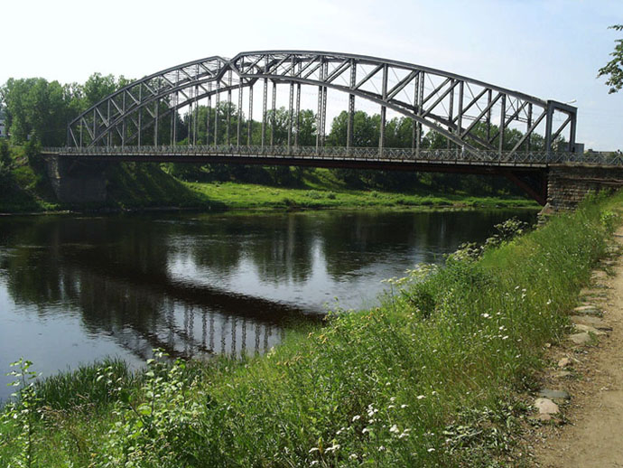

Контактная информация и обратная связь:
Администрация Сушиловского сельского поселения
д. Сушилово д. 2, Сушиловское с/п
Новгородская область
Тел.: (81664)94010
(81664)44012
E-mail: sushilovo@yandex.ru

